Slide 1

現代控制理論報告
104303206 黃筱晴

Slide 2
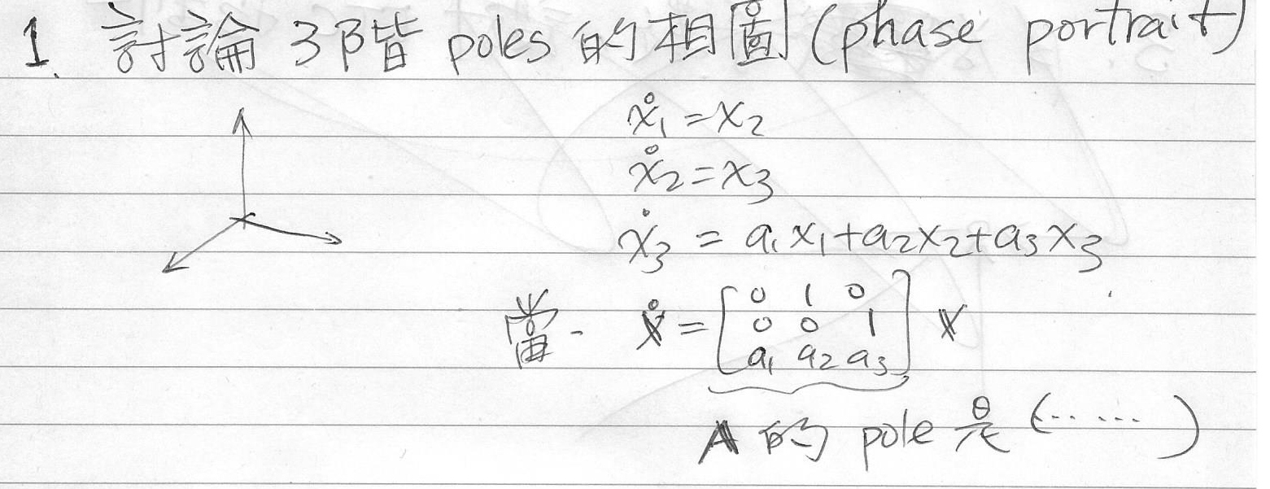
q1

Slide 3
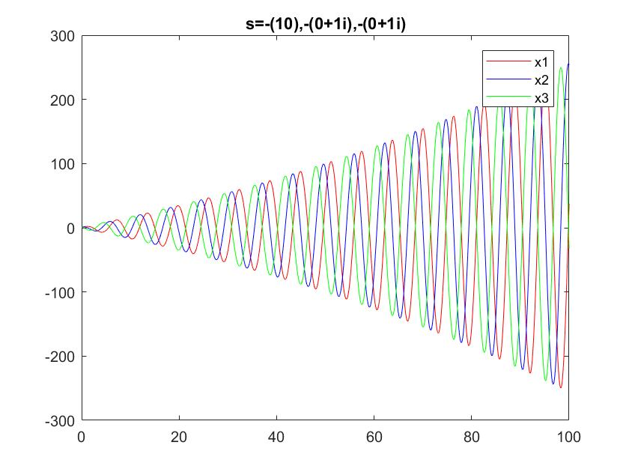
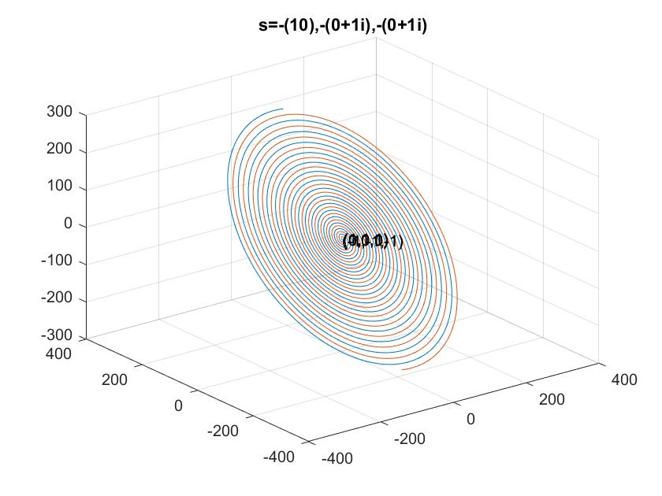
虛軸上有≧2極點：系統發散

Slide 4
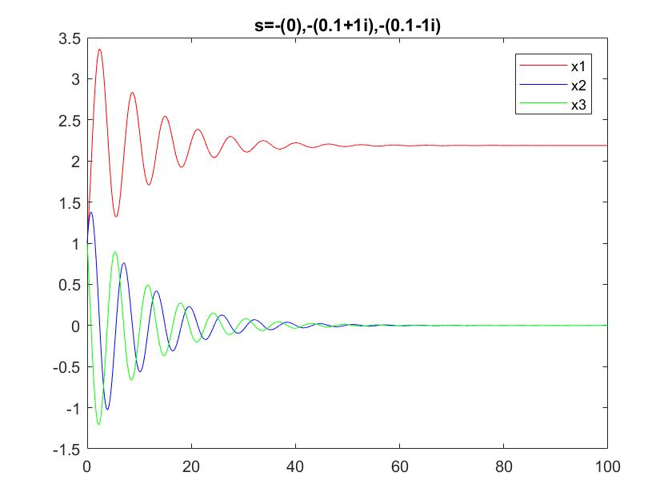
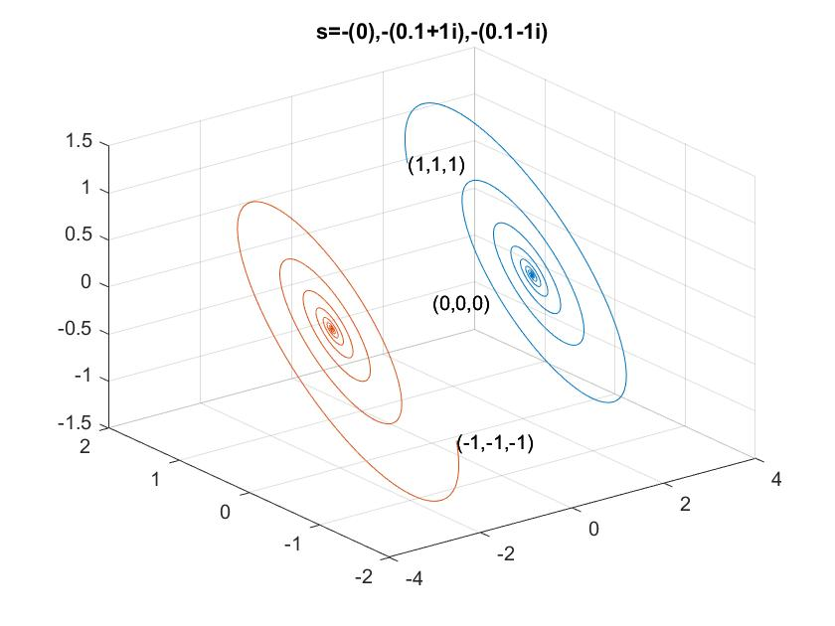
虛軸上有1極點

Slide 5
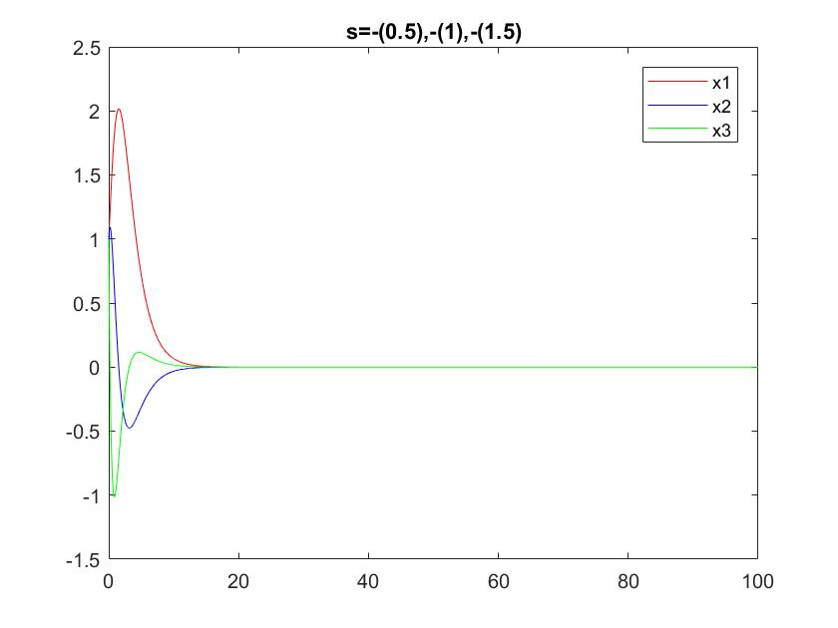
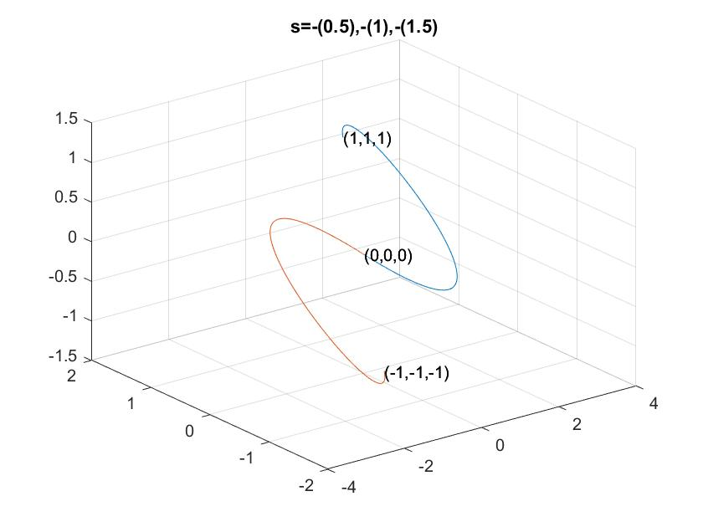
3實根

Slide 6
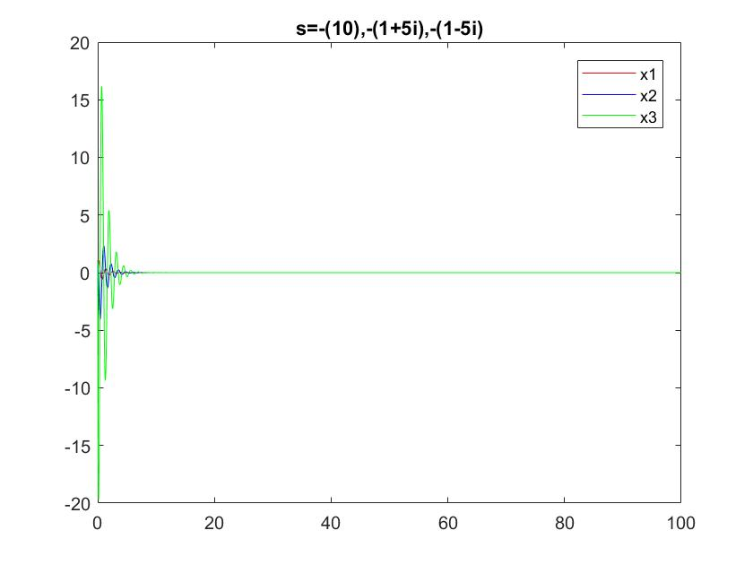
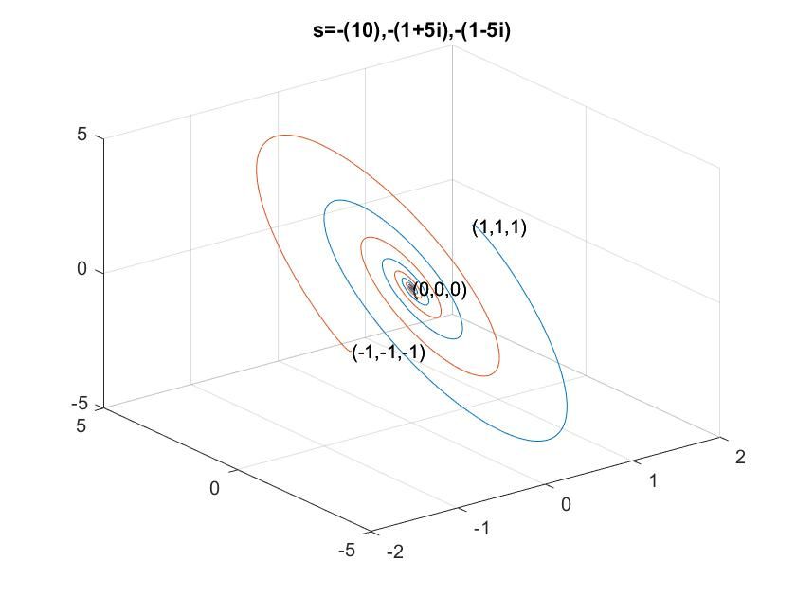
共軛虛根為主極點

Slide 7
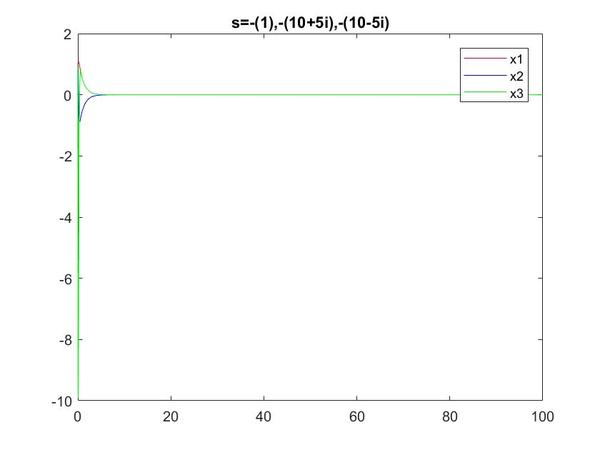
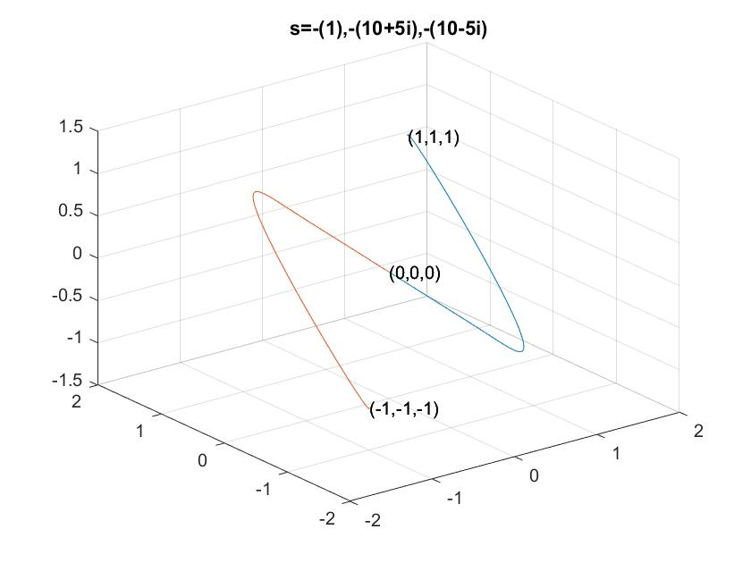
共軛虛根不是主極點

Slide 8
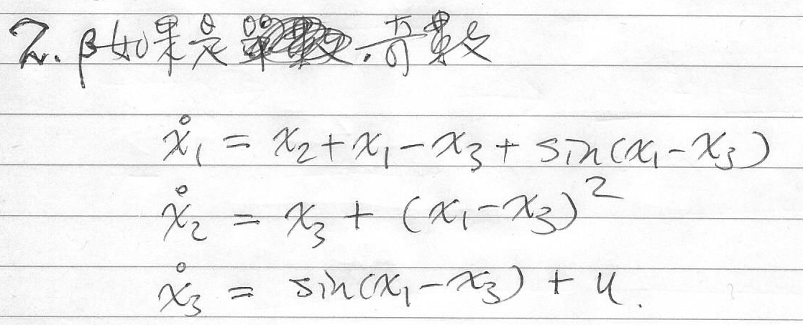
q2

Slide 9
Lyapunov controller
令v(x)=0.5*(x₁+x₂+x₃)²，恆≧0。
則v'=(x₁+x₂+x₃)( x₁'+x₂'+x₃')≡α(x)+β(x)*u
設計u=(α(x)+1)/β(x)使v'恆等於-1。
v'=( x1+x2+x3)*(x2+x1+2*(sin(x1-x3))+(x1-x3)^2+u)=-1 u=(-(x2+x1+2*sin(x1-x3)+(x1-x3)^2)-1/(x1+x2+x3))

Slide 10
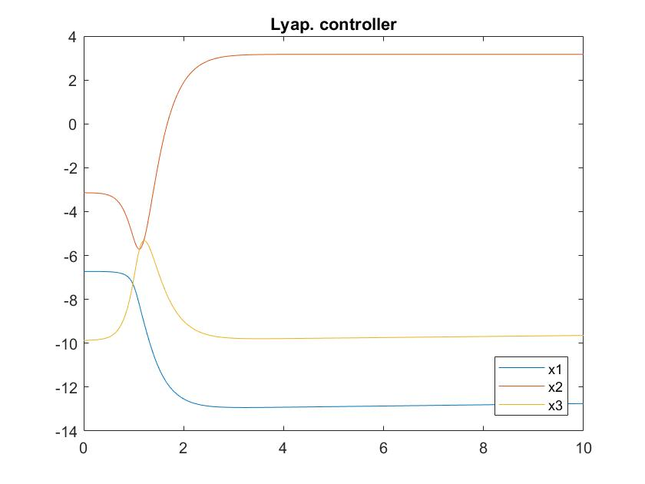
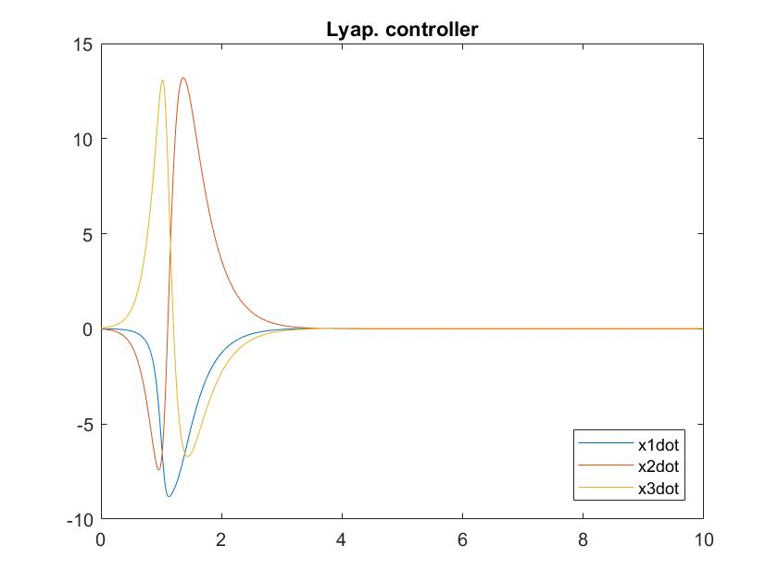
Note: 初值=(π-π²,-π,-π²)

Slide 11
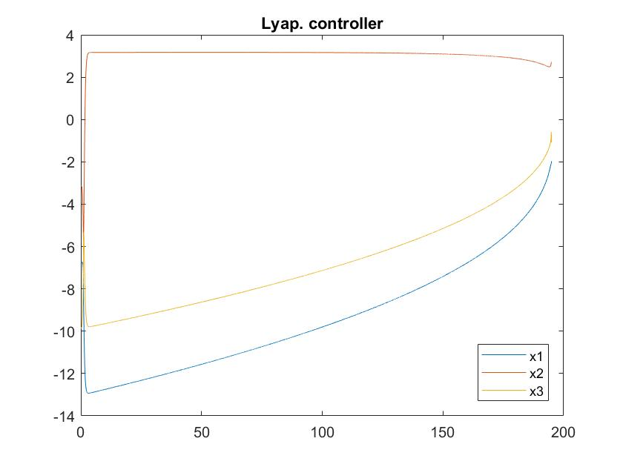
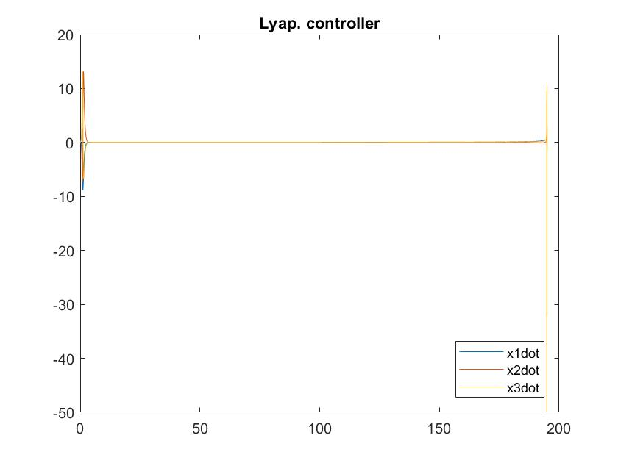

Slide 12
sliding mode
令f= (D+λ)(x₁)= x₁'+λx₁=x₂+x₁-x₃+sin(x₁-x₃)+λx₁;
則f'= x₂'+x₁'-x₃'+(sin(x₁-x₃))'+λx₁'≡α(x)+β(x)*u;
設計u使f'=-K*sign(f)，讓f以e^{-λt}收斂。最後收斂到x₁=0。
λ =1; K=10;
u= (1/(1+cos(x1-x3)))*(K*sign(f(i))+((x3+(x1-x3)^2)+(x2+x1-x3)-sin(x1-x3)+cos(x1-x3)*(x2+x1-x3)+λ*(x2+x1-x3+sin(x1-x3))))

Slide 13
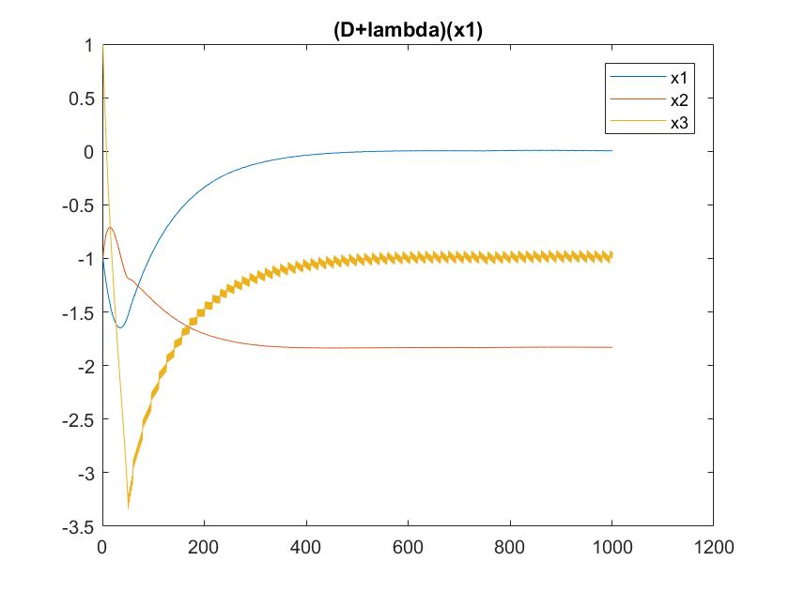
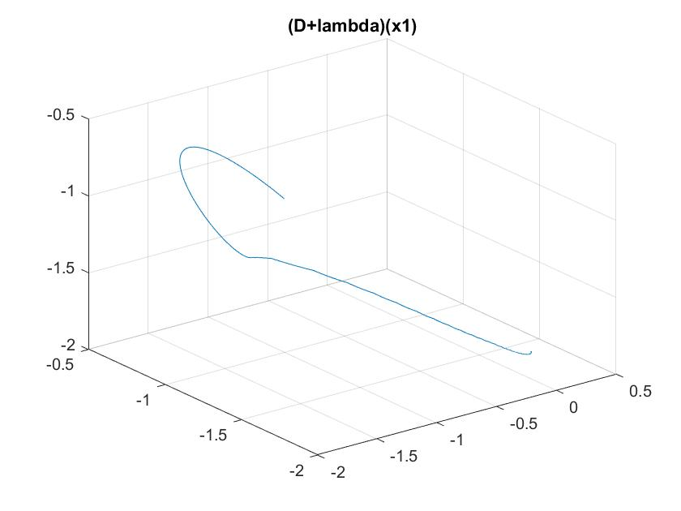

Slide 14
sliding mode
令f=(D+λ)(x₁+x₂)=x₁+x₂+sin(x₁-x₃)+(x₁-x₃)²+λ(x₁+x₂);
則f'= x₁'+x₂'+(sin(x₁-x₃))'+2(x₁-x₃)(x₁'-x₃')+λ(x₁'+x₂');≡α(x)+β(x)*u;
設計u使f'=-K*sign(f)，讓f以e^{-λt}收斂。最後收斂到x₁+x₂=0。
λ =1; K=10;
u(i)=(K*sign(f(i))+(1+λ)*((x2+x1-x3+sin(x1-x3))+(x3+(x1-x3)^2))+(cos(x1-x3)+2*(x1-x3))*(x2+x1-x3))/(cos(x1-x3)+2*(x1-x3));

Slide 15
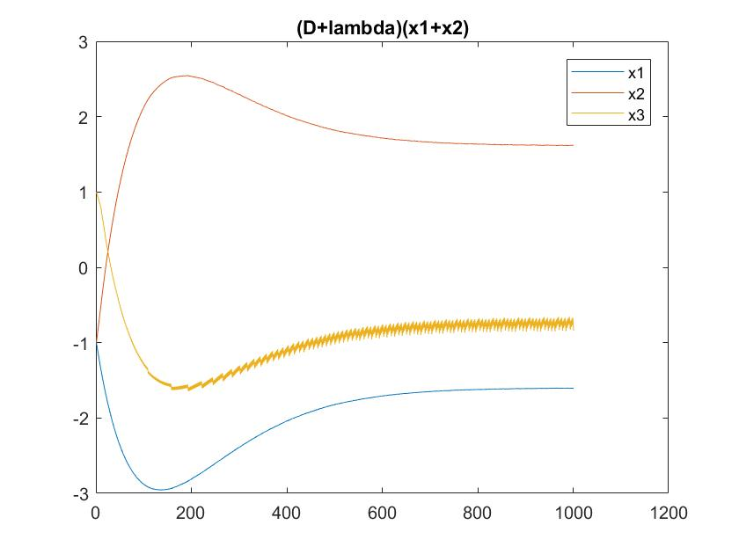
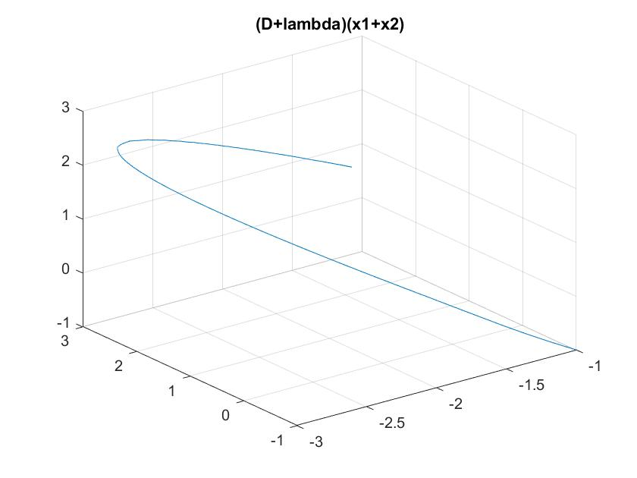

Slide 16
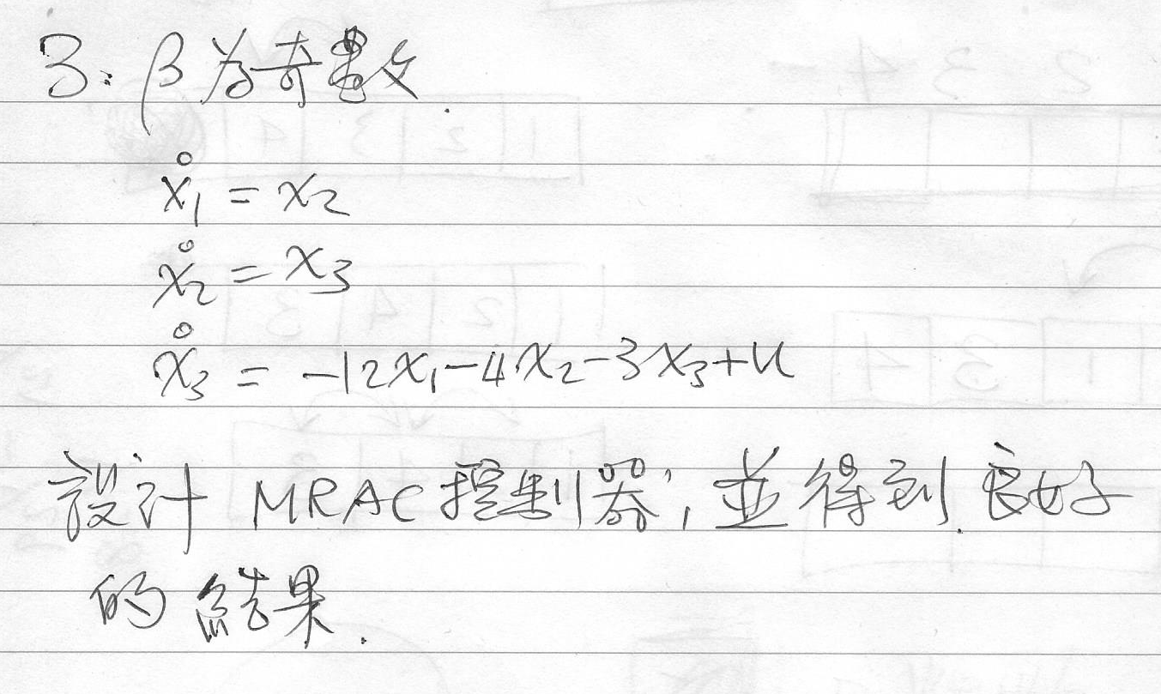
q3
題給：
A=[0 1 0;0 0 1;-12 -4 -3];
b=1;
設計modle：
極點為s=-11,s=-12,s=-13
Am=[0 1 0;0 0 1;-14 -4 -3];
Bm=1;

Slide 17
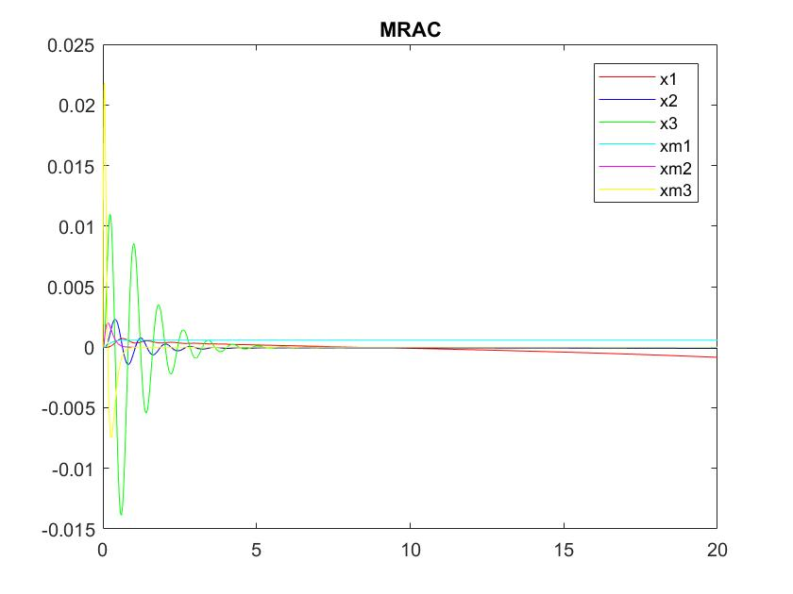
步階輸入
Q=I
γ0=γ1=γ2=γ3=1

Slide 18
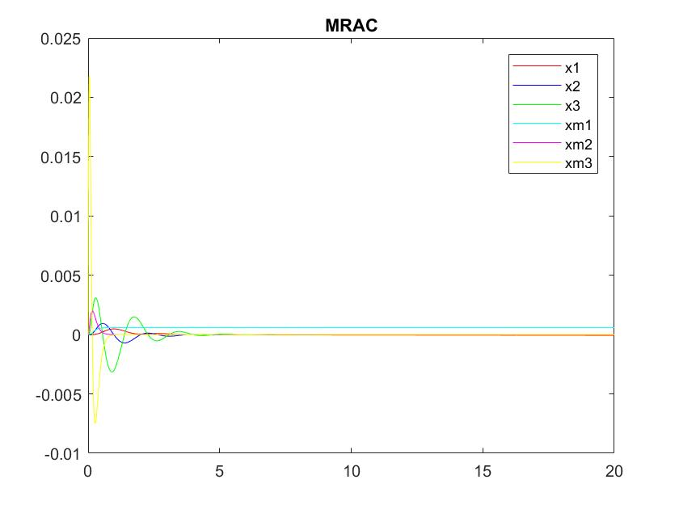
步階輸入
Q=[0.0001 0 0;0 1 0;0 0 1000] ;
γ0=γ1=γ2=γ3=1

Slide 19
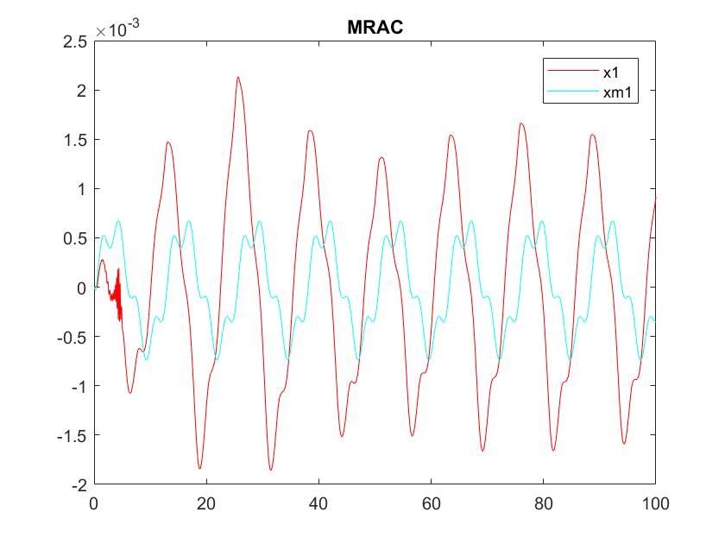
弦波輸入
Q=[10^-5 0 0;0 10^-5 0;0 0 10^5]
γ0=γ1=γ2=γ3=1

Slide 20
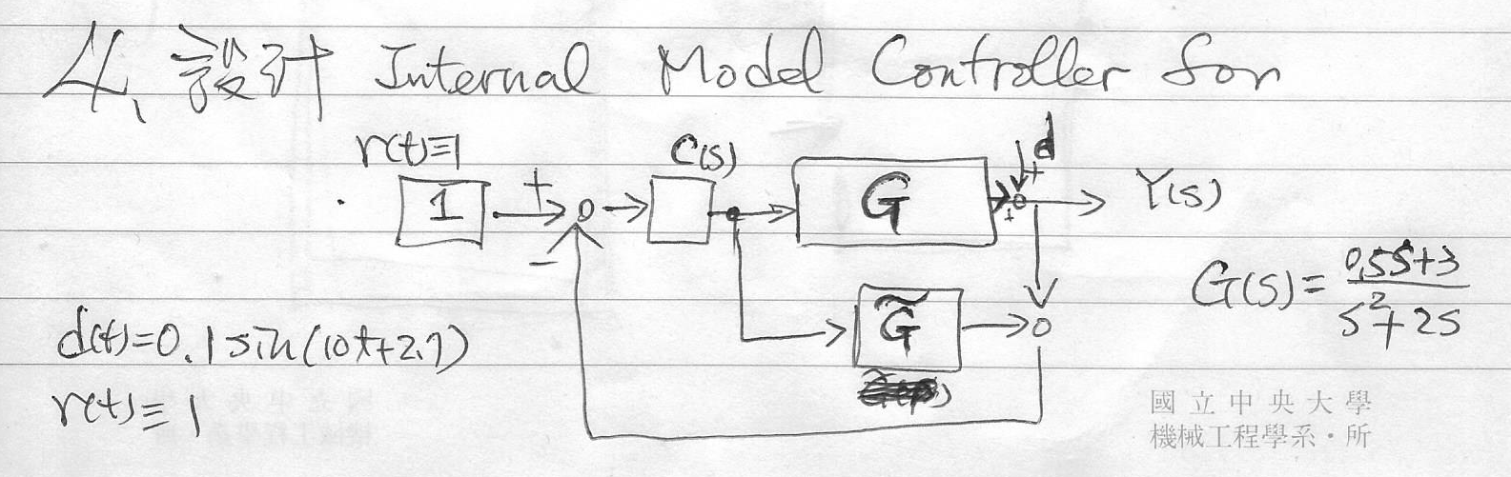
q4

Slide 21
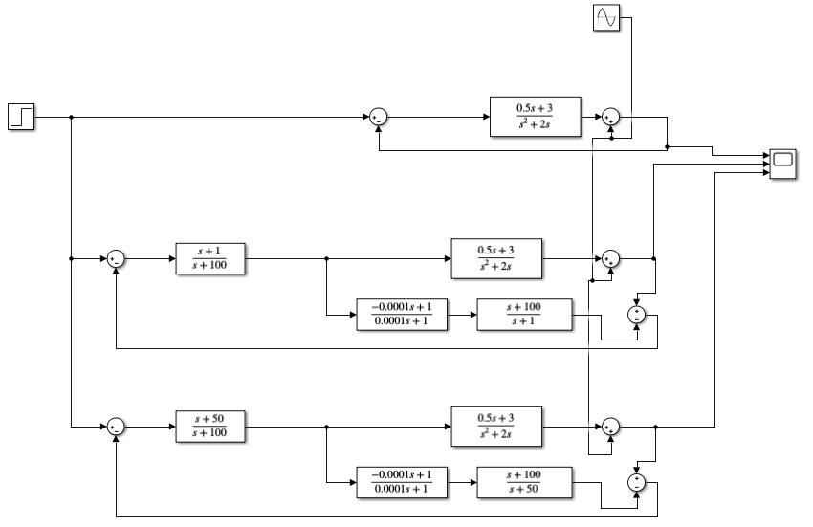
C₁(s)=(s+1)/(s+100)
C₂(s)=(s+50)/(s+100)

Slide 22
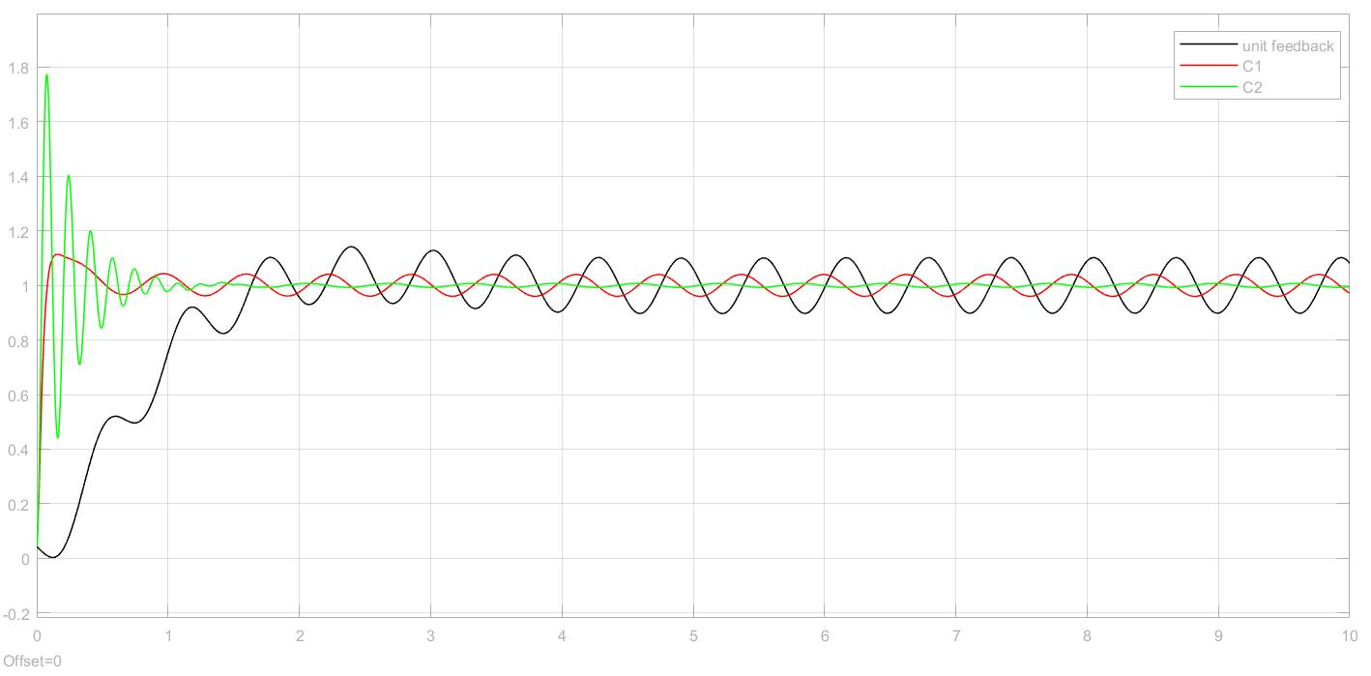

Slide 23
THANKS

